Slide 1
Organisation ISO et SANS/ISO 30500
Dr Konstantina Velkushanova
UKZN, Groupe de recherche sur la pollution

Slide 2
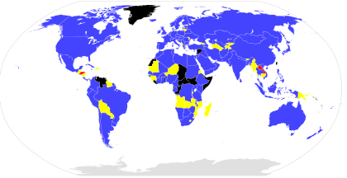
Contexte - ISO
L’Organisation internationale de normalisation (ISO) − fondée en 1947.
L’organisme d’élaboration de normes internationales volontaires le plus important au monde :
  67 comités techniques originaux
Un objectif commun: fournir des produits et des services sécurisés, fiables et de bonne qualité.
A publié 22803 normes internationales couvrant quasiment tous les aspects de la technologie et du commerce.
https://www.iso.org

Slide 3
Contexte
ISO 30500:2018 publiée au mois d’octobre 2018, spécifie les exigences générales de performance et de sécurité pour la conception et les essais ainsi que les considérations de durabilité des systèmes d’assainissement autonome (NSSS). Adoptée par la SABS en 2019 – SANS 30500:2019.
ISO 30500:2018 a été élaborée par des experts émanant de 32 états participants et 16 pays observateurs (membres).
La norme a déjà été adoptée par 13 pays, dont 8 qui se trouvent en Afrique, y compris l’Afrique du Sud.

Slide 4
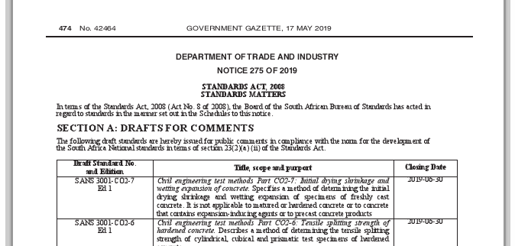
Contexte
Le 17 Mai 2019, le ministère sud-africain du Commerce et de l’Industrie a publié l’adoption de la Norme ISO 30500:2018, rebaptisée SANS 30500:2019 dans son Avis 275 de 2019.

Slide 5
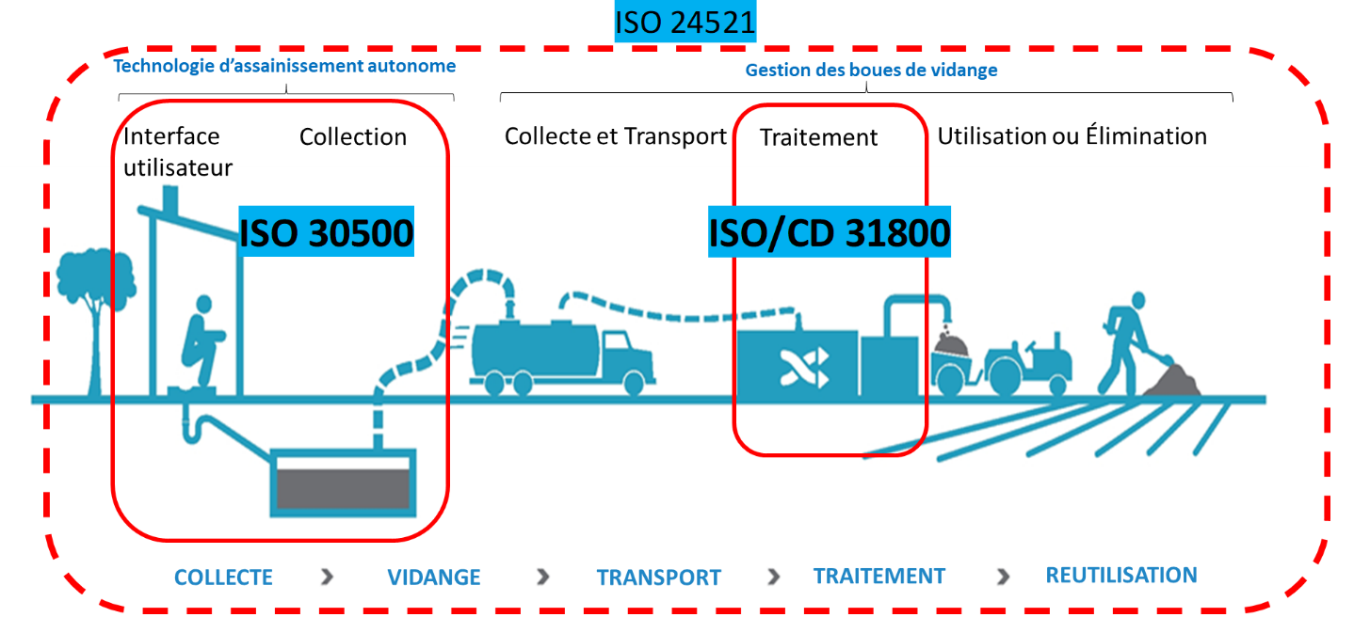
Contexte

Slide 6
SANS/ISO 30500

Slide 7
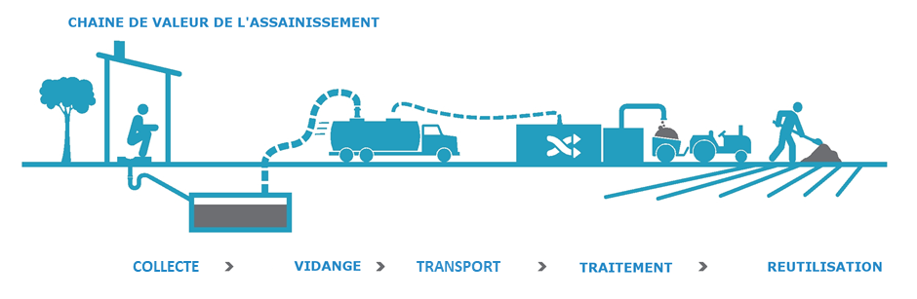
Domaine d’application de la norme SANS/ISO 30500

Slide 8
Système d’assainissement autonome (SAA)
Unité de traitement intégrée préfabriquée avec :
  une composante amont (toilettes).
  une composante aval (unité de traitement).
Le SAA :
  collecte, transporte et traite entièrement les produits entrants spécifiques du système, pour permettre d’éliminer ou de réutiliser en toute sécurité les produits sortants solides, liquides et gazeux ;
  n’est pas raccordé à un réseau d’égouts ou de drainage.

Slide 9
Composants du SAA

Slide 10
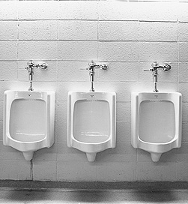

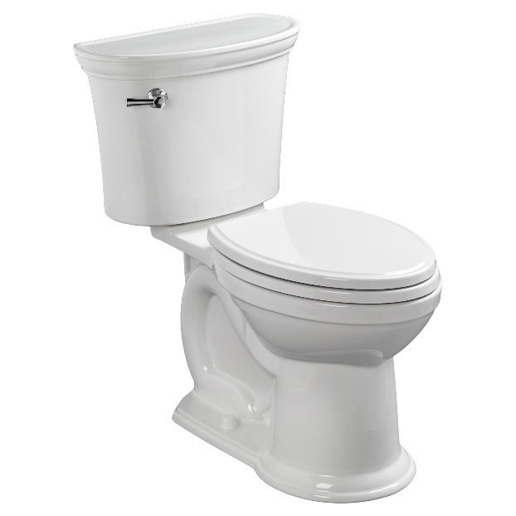
Composants interface amont (Toilettes)
Comprend les interfaces utilisateurs comme par exemple :
  Un urinoir, une cuvette de toilettes à la turque ou une cuvette de siège de toilettes.

Slide 11
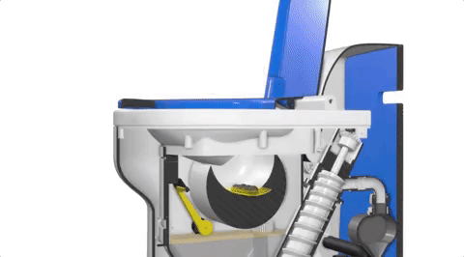
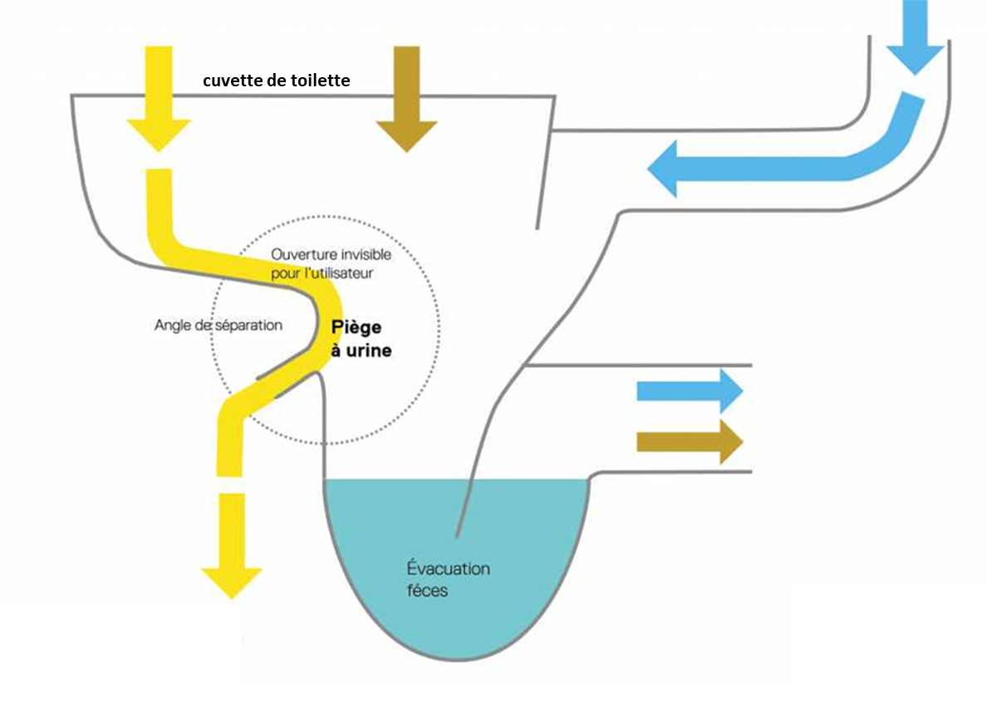
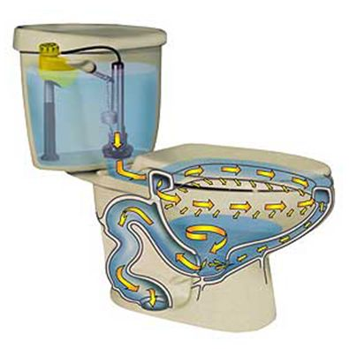
  Mécanismes d’évacuation : chasse d’eau classique, chasse d’eau manuelle, toilettes sèches ainsi que les nouveaux mécanismes d’évacuation tels que ceux à forces mécaniques exigeant peu ou pas d’eau.
https://sanitation.ansi.org

Slide 12
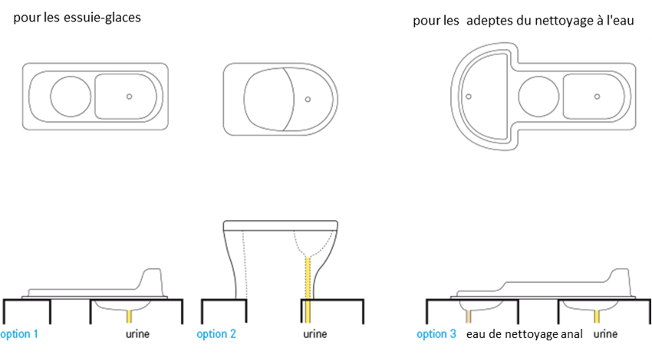
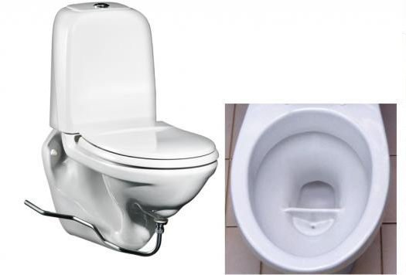
  Les mécanismes d’évacuation classiques et nouveaux peuvent être associés à des applications de séparation des urines (par ex. toilettes à chasse d’eau avec séparation des urines, toilettes sèches avec séparation des urines).

Slide 13
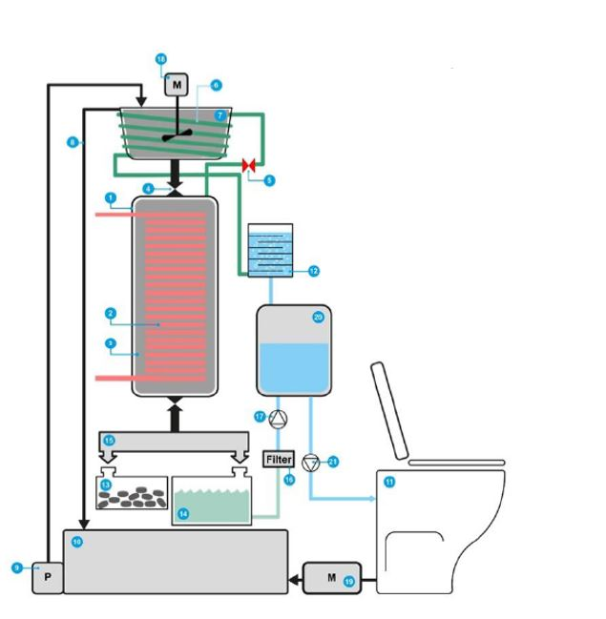
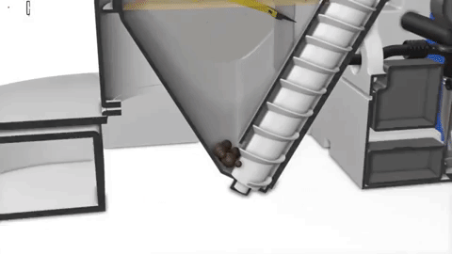
Composant interface aval (Unité de traitement)
https://sanitation.ansi.org

Slide 14
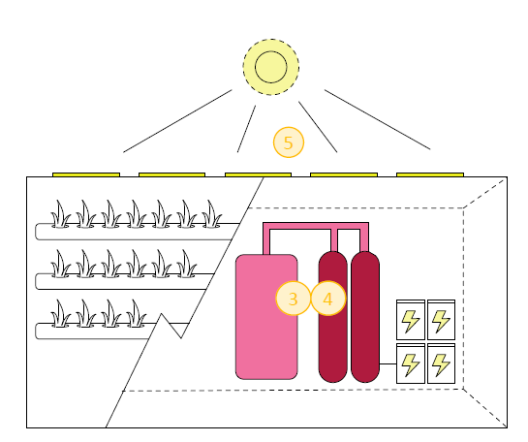
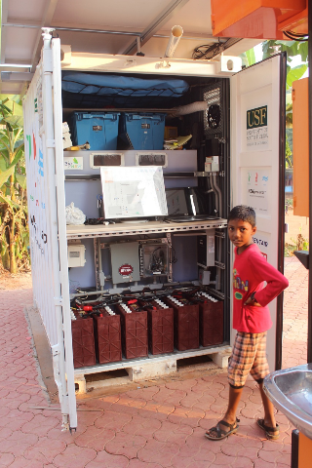
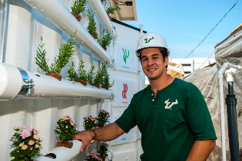
Composant interface aval (Unité de traitement)
3. Traitement des produits liquides ; 4. Traitement des produits solides ; 5. Système électrique (Source: https://sanitation.ansi.org)
https://sanitation.ansi.org

Slide 15
Composant interface aval (Unité de traitement)
Vont des procédés unitaires biologiques ou chimiques aux procédés unitaires physiques (par exemple, digestion aérobie et anaérobie, combustion, désinfection électrochimique, membranes).
Certains systèmes n’utilisent qu’une seule de ces technologies ou procédés, tandis que d’autres associent différents procédés en combinaison avec plusieurs unités de traitement (par exemple une combinaison de traitement biologique suivi d’un traitement électrochimique).

Slide 16
Domaine d’application de la norme ISO 30500:2018
  Classes de systèmes d’assainissement autonome :
Classe 1 : un élément d’interface amont et interface aval non biologique .
Classe 2 : un élément d’interface amont et interface aval comportant un ou plusieurs processus de traitement biologique.
Classe 3 : plusieurs éléments d’interface amont et interface aval comportant un ou plusieurs processus de traitement biologique ou non biologique.

Slide 17
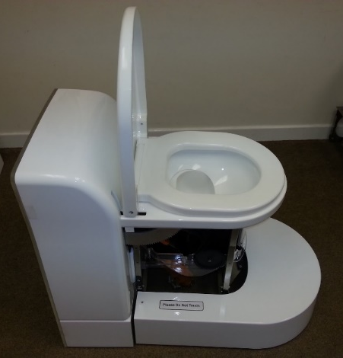
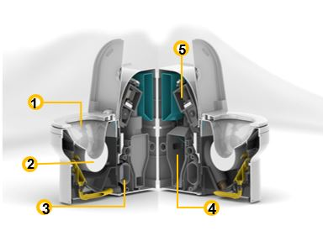
Typologie de SAA
Classe -1 : Une interface amont et une interface aval non biologique
1. Interface amont ; 2. Séparation d’urine / excréments ; 3. Traitement des produits liquides ; 4. Traitement des produits solides ; 5. Système électrique (Source: https://sanitation.ansi.org)
Une interface amont unique

Slide 18
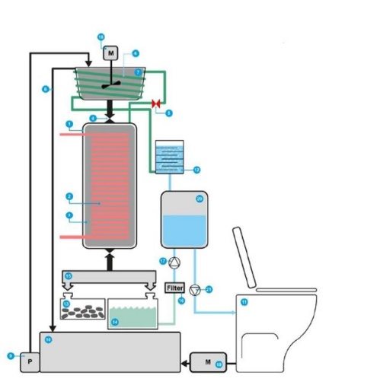
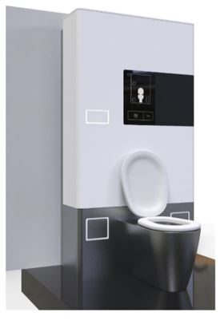
Typologie de SAA
Classe-1: Une interface amont et une interface aval non biologique.
Unité de carbonisation hydrothermale, connectée à un système à aspiration sous vide pouvant desservir un ménage de 10 utilisateurs par jour au maximum (Source: https://sanitation.ansi.org)

Slide 19
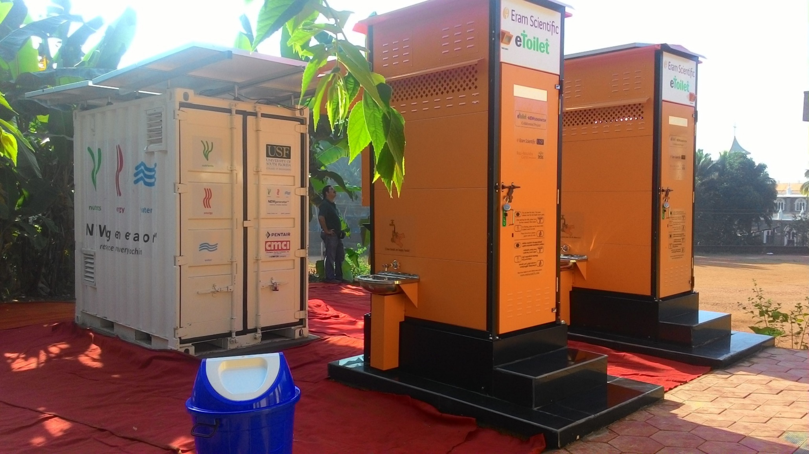
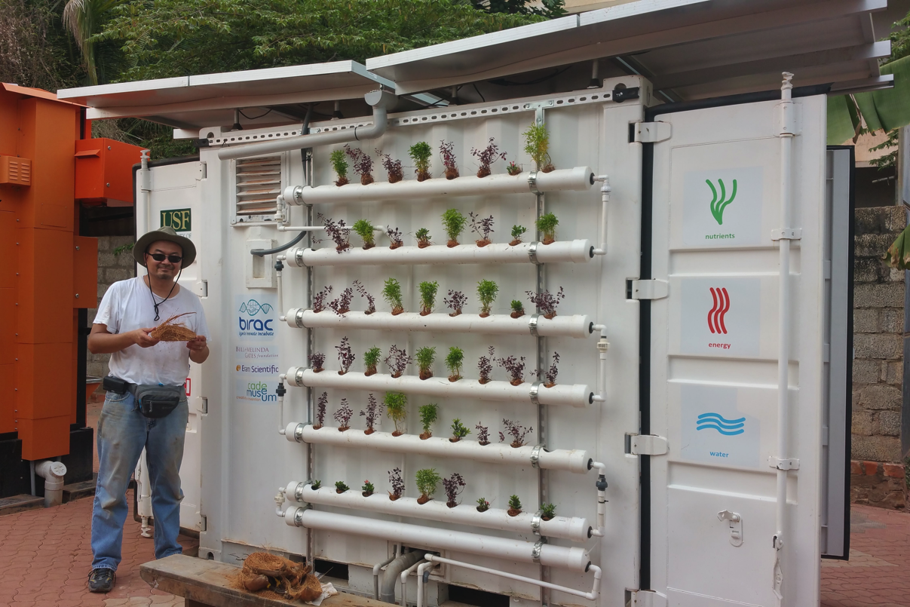
Typologie de SAA
Classe-2 : Une interface amont et une interface aval comportant un ou plusieurs processus de traitement biologique.
Exemple interface aval : (NOUVEAU traitement des produits solides par générateur via un bioréacteur anaérobie à membrane ).
https://sanitation.ansi.org

Slide 20
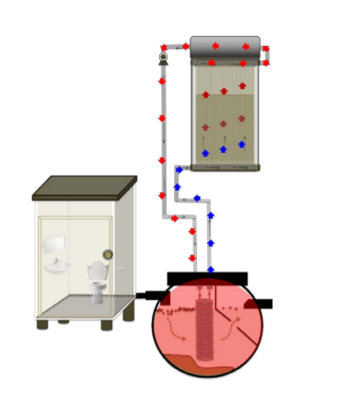
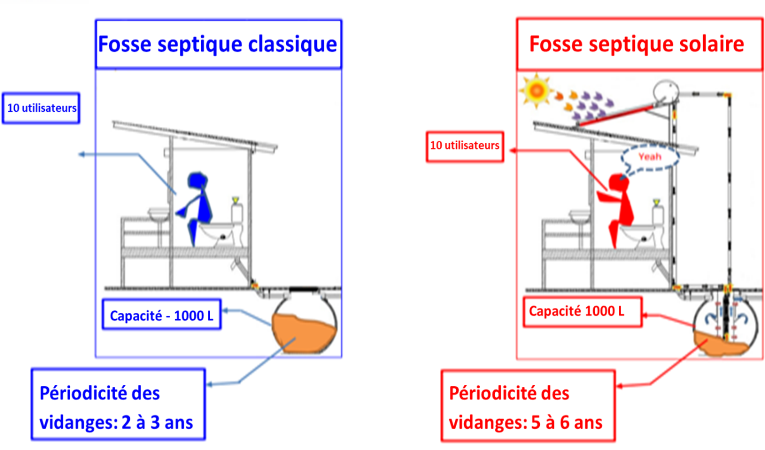
Classe-2 : 1 interface amont et 1 interface aval comportant un ou plusieurs processus de traitement
biologique.
1. Gradient de temperature
Température moyenne
Fosse septique
40-45 °C
Chambre de désinfection
45-50 °C
2. Débit d’eaux usées contrôlé à l’intérieur.

Slide 21
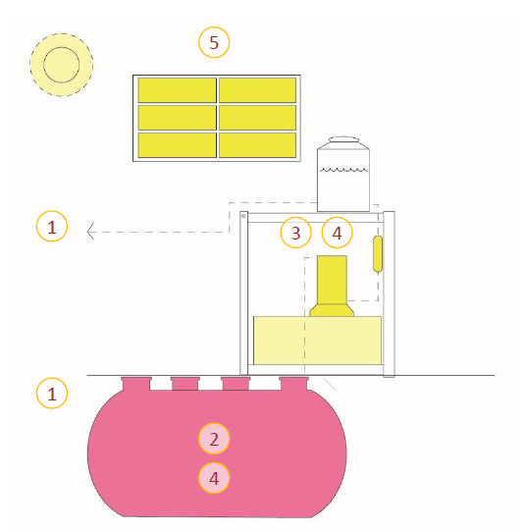
Typologie de SAA
Classe-3 : plusieurs éléments d’interface amont et interface aval comportant un ou plusieurs processus de traitement biologique ou non biologique.
1. Interface amont.
2. Séparation urines/excréments
3. Traitement liquides.
4. Traitement solides.
5. Système électrique.
Exemple : (Interface aval toilettes Caltech – un système électrochimique que l’on peut utiliser avec une ou plusieurs interfaces amont).
https://sanitation.ansi.org

Slide 22
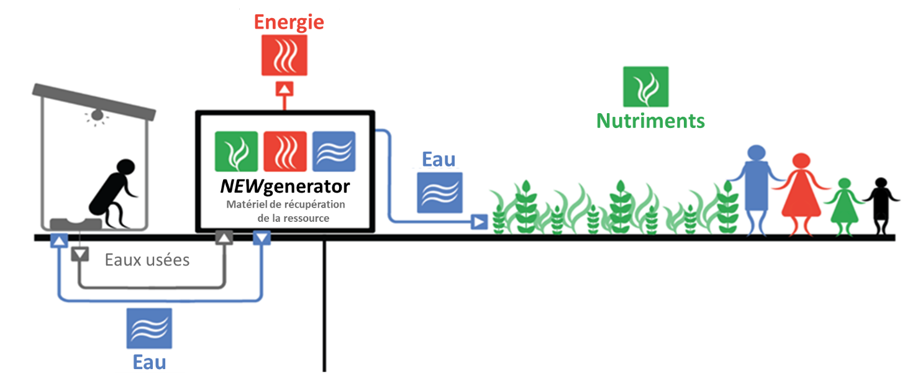
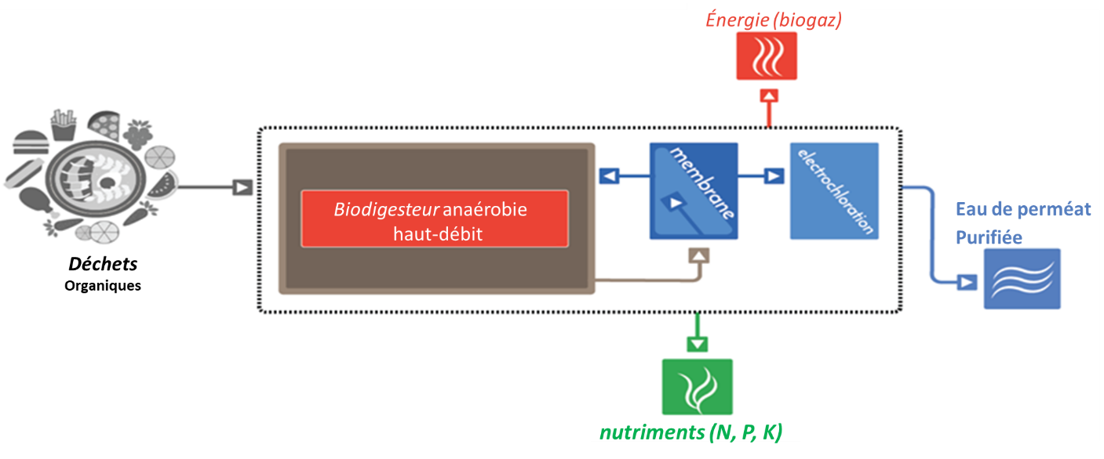
Classe-3 : plusieurs éléments d’interface amont et interface aval comportant un ou plusieurs processus de traitement biologique ou non biologique.

Slide 23
Pour tous renseignements supplémentaires sur les nouvelles technologies veuillez consulter :
https://sanitation.ansi.org/
https://sanitation.ansi.org/RTTech

Slide 24
Comprendre la norme SANS/ISO 30500

Slide 25
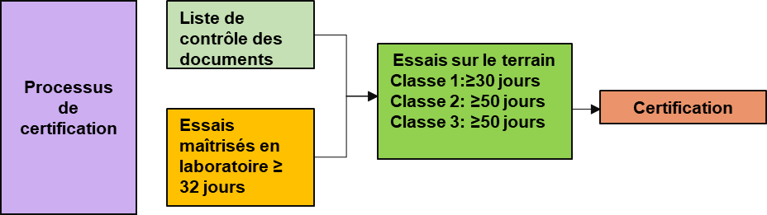
Processus de certification ISO-30500
  Classes de systèmes d’assainissement autonome :
Classe 1 : un élément d’interface amont et interface aval non biologique.
Classe 2 : un élément d’interface amont et interface aval comportant un ou plusieurs processus de traitement biologique.
Classe 3 : plusieurs éléments d’interface amont et interface aval comportant un ou plusieurs processus de traitement biologique ou non biologique.

Slide 26
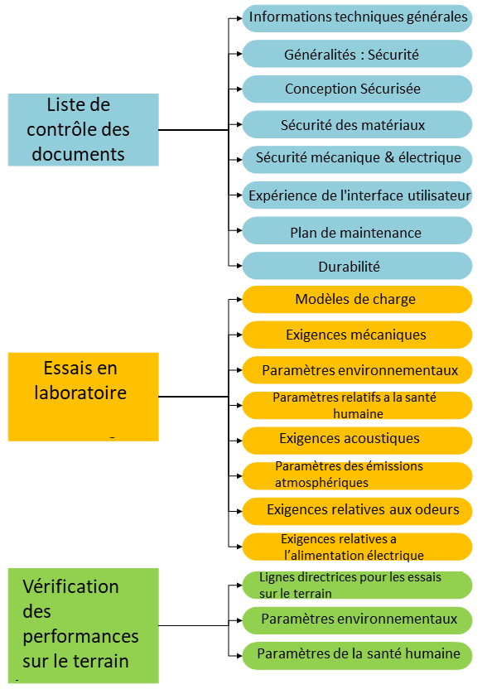
Vue d’ensemble de l’ISO-30500

Slide 27
Liste de contrôle des documents
4.1 Exigences utilisateurs
  4.2 Système métrique
  4.3 Capacité nominale
  4.3.1 Produits entrants traitables.
  4.3.2 Capacité de traitement.
  4.3.3 Produits d’hygiène menstruelle.
  4.3.8 Utilisation en continu.
  4.5 Durée de vie prévue à la conception
Informations techniques générales
Notes:
additional categories of input as acceptable for treatment, such as water from hand washing, menstrual hygiene products, and/or organic household waste at manufacturers discretion

Slide 28
Liste de contrôle des documents
4.7 Conception sécurisée
  4.8 Conditions de fonctionnement
    4.8.1 Plage de température ambiante
      4.8.2 Humidité de l’air ambiant
  4.12 Exigences générales de conception liées à la sécurité
  4.12.1 Sécurité des arêtes, des angles et des surfaces.
      4.12.2 Protection contre les incendies et les explosions.
  4.12.3 Intégrité de la structure.
      4.12.5 Systèmes souterrains.
  4.12.6 Influences extérieures.
      5.1 Évaluation de la sécurité
Généralités : Sécurité

Slide 29
Liste de contrôle des documents
4.9 Exigences relatives aux composants des systèmes d’assainissement
4.9.1 Généralités.
  4.9.2 Conception hygiénique.
4.12.4 Prévention du contact avec des effluents dangereux et de leur réutilisation.
5.7 Fiabilité des dispositifs de transport
6.7 Joint hydraulique
Conception Sécurisée
Notes:
When testing is conducted as part of the product certification process, the laboratory performing material testing shall meet the requirements in A.1.

Slide 30
Liste de contrôle des documents
4.9.4 Facilité de nettoyage des surfaces
  4.9.5 Additifs chimiques et biologiques
4.10.1 Durabilité des matériaux
4.10.2 Résistance au feu des matériaux
4.11 Connexions et éléments d’assemblage
Sécurité des matériaux
Notes:
No. 3 100 to 120 grit steel is stainless steel featuring short, relatively coarse, parallel polishing lines, which extend uniformly along the length of the coil, achieved with 100 to 120 grit abrasives
Smooth surface: The surfaces shall be;
clear of pits and occlusions and have neither ridges nor crevices where organic materials could accumulate;
designed in such a way as to minimize projections, edges, and recesses

Slide 31
Liste de contrôle des documents
5.4 Exigences mécaniques
5.4.1 Équipements sous pression ou sous vide.
5.4.2 Tuyauteries, tuyaux et réservoirs.
5.4.3 Parties mobiles et rotatives.
  5.4.4 Protection anti-retour.
5.5.1 Températures élevées des pièces et des surfaces.
  5.5.2 Températures basses des pièces et des surfaces.
  5.5.3 Autres sources de rayonnement électromagnétique.
  5.6.1 Sécurité et fiabilité des équipements électriques et électroniques.
Sécurité mécanique
& électrique

Slide 32
Liste de contrôle des documents
4.6 Conception ergonomique ambitieuse
4.13.1 Informations et avertissements.
  4.13.2 Marquage et étiquetage.
  5.8 Transitions depuis l’interface aval
  6.2 Utilisation et fonctionnement de l’interface
  amont
  6.2.1 Exigences générales relatives à la facilité d’utilisation.
  6.2.2 Exigences relatives à la facilité de nettoyage.
  6.2.3 Exigences relatives à la facilité d’utilisation.
  6.2.4 Exigences socio-culturelles.
.
Expérience de l'interface utilisateur
Notes:
Add Annex E.2 as handout for design consideration
Information warnings via Annexe E. 3.2 , user requirements 4.1

Slide 33
Liste de contrôle des documents
  4.14 Maintenance
  4.14.1 Activités raisonnables de configuration, de réglage et de maintenance.
  4.14.2 Emplacement et accès aux points de configuration, de réglage et de maintenance.
  4.14.3 Évacuation et nettoyage.
  4.14.4 Outils et appareils.
  4.14.5 Mode d’emploi.
  4.14.6 Manipulation et transport du système d’assainissement.
Plan de maintenance
Notes:
Annex C for information specified in this standard
Annex D.3 on the suitability of NSSS for a given location from point 4.14.1
Configuration, adjustment, and maintenance should not unnecessarily involve contact with input materials, intermediate process products, or residual products

Slide 34
Liste de contrôle des documents
8.2 Récupération des nutriments
8.3 Consommation d’eau et réutilisation des effluents
8.3.1 Calculs.
8.3.2 Consommation d’eau.
8.3.3 Réutilisation des effluents.
8.4 Consommation d’énergie et récupération d’énergie
8.4.1 Calculs.
8.4.2 Consommation d’énergie.
8.4.3 Récupération d’énergie directe et indirecte.
8.5 Analyse du cycle de vie
8.6 Exigences fonctionnelles récurrentes
Durabilité
Notes:
8.2:
The nutrients of interest are those that facilitate plant growth such as phosphorus, nitrogen, and potassium.
This information can be used to determine the reasonable reuse of the final solid output and/or effluent.
8.3.1: Water use calculations do not need to consider related activities such as hand washing that do not directly involve operation of the sanitation system

Slide 35
Essais en conditions contrôlées en laboratoire
Les trois classes de SAA pouvant être installées en laboratoire doivent faire l’objet d’essais en conditions maîtrisées dans un laboratoire.
L’assemblage et l’installation des systèmes d’assainissement autonome doivent être effectués conformément aux instructions du fabricant.
Le système d’assainissement autonome doit être intégré dans une superstructure :
installée conformément aux instructions du fabricant ;
qui respecte l’exigence A.3.6.6 de la norme ISO (document distribué) ;
Les spécifications de la superstructure doivent être clairement indiquées dans le rapport d’essai ;
Pour les systèmes d’assainissement qui n’intègrent pas de superstructure dans le produit manufacturé, la superstructure ajoutée doit être retirée avant de procéder aux essais sur le bruit. La présence ou l’absence d’une superstructure lors des essais sur le bruit doit être indiquée dans le rapport d’essai.

Slide 36
Essais en conditions contrôlées en laboratoire
Modèles de charge
Durée de la période d’essai – pas moins de 32 jours.
Peut être prolongée pour tenir compte des processus de l’interface aval exigeant plus de temps.
Le calendrier des essais doit être arrêté avant de procéder aux essais.
7.2.8 Modèle de charge
7.2.8.1 Modèle de charge normal.
7.2.8.2 Modèle de charge en surcharge.
A.3.8.10 Journée d’essai sur la diarrhée.
Notes:
Normal loading pattern
While testing, specified treatment capacity with all additional system input specified by the manufacturer is considered.
Loading of the system shall be performed as a percentage of daily load (kg/day of faeces, l/day of urine)
7.2.8.2 Stress loading pattern
Stress loading pattern indicates the sanitation system is loaded with treatment capacity + 80 % of the difference between maximum capacity and treatment capacity
A.3.8.10 Diarrhoea test day
50 % of the normal faeces loading shall be ‘diarrhoea input’ instead of solid faeces.

Slide 37

6.3 Visibilité des fèces (matières fécales)
L’interface amont doit constituer une barrière visuelle.
6.4 Performance d’évacuation
6.5 Intégrité contre les influences extérieures
6.6 Glissades, trébuchements ou chutes
A.3.1 Étanchéité.
A.3.3 Mécanisme d’évacuation.
Exigences mécaniques

Slide 38
Essais en conditions contrôlées en laboratoire
Les effluents du SAA doivent respecter les limites indiquées ci-dessous, conformément à la norme ISO 30500 relative aux paramètres clés :
Paramètres | Méthodes d’essai | Utilisation de cat. A : Seuil pour les utilisations en milieu urbain ne faisant pas l’objet de restrictions | Utilisation de cat. B : Seuil pour l’évac. vers les eaux de surface ou autres utilisations en milieu urbain faisant l’objet de restrictions | Pourcentage minimal de réduction de la charge
Azote total | APHA 4500-N C |  |  | 70 %
Phosphore total | APHA 4500-P ISO 6878 |  |  | 80 %
pH | APHA 4500-H+ A | 6-9 | 6-9
DCO | APHA 5220 B | ≤ 50 | ≤ 150
TSS | APHA 2540D EN 872 | ≤ 10 | ≤ 30
Paramètres environnementaux

Slide 39
Essais en conditions contrôlées en laboratoire
Paramètres | Substituts | Méthodes d’essai | Concentra-tion max. matières solides nombre/j (mat. solides sèches | Concentration max. matières liquides (nombre/l)
Agents pathogènes bactériens entériques humains | E. coli | APHA 9221, APHA 9222 et APHA 9223 | 100 | 100
Helminthes entériques humains | œufs viables d’Ascaris suum | Méhodes d’analyse microbiologique des boues de vidange, SOP dépistage d’helminthes (Ascaris, Trichuris et Taenia).
Virus entériques humains | Coliphage MS2 ou des coliphages somatiques | EPA 1602 Pour les échantillonnages volumineux appliquer EPA 1601 ou ISO 10705-1 | 10 | 10
Protozoaires entériques humains | Clostridium perfringens | Solides : ISO 7937 Liquides: ISO 14189 | < 1 | < 1
The effluent and solids from the NSSS should be within the range as below
Paramètres relatifs a la santé humaine

Slide 40
Essais en conditions contrôlées en laboratoire
Seuils de validation des produits sortants solides et liquides, et valeurs de réduction logarithmique (VRL) en ce qui concerne la protection de la santé humaine.
Paramètres | Substituts | Concentration max. matières solides #/j (mat. solides sèches)] ou Concentration max. matières liquides (nombre/l) | VRL globales pour les matières solides ou liquides
Agents pathogènes bactériens entériques humains | E. coli | 100 | ≥ 6
Helminthes entériques humains | œufs viables d’Ascaris suum | < 1 | ≥ 4
Virus entériques humains | Coliphage MS2 ou des coliphages somatiques | 10 | ≥ 7
Protozoaires entériques hum. | Clostridium perfringens | < 1 | ≥ 6
Paramètres relatifs a la santé humaine

Slide 41
Essais en conditions contrôlées en laboratoire
Les émissions atmosphériques potentielles des systèmes d’assainissement autonomes peuvent être classées comme polluants ou gaz explosifs ;
Le système d’assainissement autonome doit être conçu de manière à garantir que les polluants atmosphériques rejetés à l’intérieur et à l’extérieur ne dépassent pas les seuils définis ;
Le CO et le CO₂ ne seront soumis à l’essai que si le système d’assainissement autonome met en œuvre une combustion dans ses processus de traitement ;
Les fabricants sont tenus de documenter les émissions de gaz à effet de serre (GES).
Le seuil d’émissions atmosphériques en intérieur et en extérieur est indiqué ci-dessous :
Paramètres des émissions
atmosphériques

Slide 42
Essais en conditions contrôlées en laboratoire
Emissions atmosphériques en intérieur
Paramètres | Méthode d’essai | Seuils d’émission (niveaux moyens sur la durée indiquée) | Méthode d’échantillonnage
CO (ppmv) | ISO 4224 NIOSH 6604 | 1 h: 28 | Analyse en continu Prélèvements ponctuels
NOx (ppbv) | ISO 7996 | 1 h: 99 | Analyse en continu
SO2 (ppbv) | NIOSH 6004 | 1 h: 6,8 | Prélèvements ponctuels
CO2 (ppmv) | ISO 16000-26 NIOSH 6603 | 1 h: 1 000 | Analyse en continu Prélèvements ponctuels
H2S (ppbv) | NIOSH 6013; OSHA6 ID 141, 1008 | 30 min: 4,6 | Prélèvements ponctuels
VOCs (ppbv) | ISO 16000-5 | 1 h: 187 | Prélèvements ponctuels
PM2,5 (μg/m³) | NIOSH 0500 | 1 h: 25 | Prélèvements ponctuels
NH3 (ppmv) | NIOSH 6015 NIOSH 6016 | 1 h: 25 | Prélèvements ponctuels
Paramètres des émissions
atmosphériques

Slide 43
Essais en conditions contrôlées en laboratoire
Emissions atmosphériques extérieures émanant de la cheminée
Paramètres | Méthode d’essai | Seuils d’émission (Moyenne sur 1h) | Méthode d’échantillonnage
CO (ppmv) | EN 15058, US EPA, Méthode 10 | 80 | Analyse en continu Prélèvements ponctuels
NOx (ppbv) | EN 14792, US EPA, Méthode 7E | 195 | Analyse en continu
SO₂ (ppbv) | EN 14791, US EPA, Méthode 6C | 68 | Prélèvements ponctuels
PAH | VDI 3874, US. recueil EPA Méthode TO-13A | 0,001 | Analyse en continu Prélèvements ponctuels
H₂S (ppbv) | VDI 3486 Bl. 2, NIOSH 6013; OSHA6 ID 141, 1008 | 1,9 | Prélèvements ponctuels
VOCs (ppbv) | EN 12619, US EPA, Méthode 25A | 12 | Prélèvements ponctuels
Paramètres des émissions
atmosphériques

Slide 44
Essais en conditions contrôlées en laboratoire
Emissions atmosphériques extérieures émanant de la cheminée.
Paramètres | Méthode d’essai | Seuils d’émission (Moyenne sur 1h) | Méthode d’échantillonnage
PM_{2,5} (μg/m³) | VDI 2066 Bl. 10, US EPA, Method 5I; Méthode 201A | 10 | Prélèvements ponctuels
O₂ | EN 14789, US EPA, Méthode 3A
NH₃ (ppmv) | US EPA CTM-027 | 50 | Prélèvements ponctuels
Débit | ISO 16911-1, US EPA, Méthode 2
Taux d’humidité | EN 14790, US EPA, Méthode 4
Exigences relatives aux sections de mesure | EN 15259, US EPA, Méthode 1A
Paramètres des émissions
atmosphériques

Slide 45
Essais en conditions contrôlées en laboratoire
Les essais doivent être réalisés en conditions maîtrisées avec au moins un plan réfléchissant les sons.
Le SAA doit être convenablement isolé et soumis à l’essai dans des conditions acoustiques représentatives des opérations les plus bruyantes.
Pour les systèmes d’assainissement autonome intégrant une superstructure, le bruit doit être mesuré à l’intérieur et à l’extérieur de la superstructure.
Les essais de bruit à l’intérieur de la superstructure doivent être centrés au-dessus de l’interface amont à une hauteur de 1,2 m.
Exigences acoustiques

Slide 46
Essais en conditions contrôlées en laboratoire
Dans le cas d’une unité d’essai à l’extérieur, les points de mesure spécifiques sont indiqués.
Exigences acoustiques

Slide 47
Essais en conditions contrôlées en laboratoire
Les systèmes d’assainissement de classes 1, 2 et 3 doivent satisfaire aux exigences spécifiées ci-dessous relatives aux SAA intégrant une superstructure :
Les systèmes d’assainissement n’intégrant aucune superstructure dans le produit manufacturé doivent être soumis à essai avec une superstructure qui satisfait aux exigences.
 | Pourcentage maximal d’observations signalées comme « désagréables » | Pourcentage maximal d’observations signalées comme « inacceptables »
Journée avec une odeur normale (au sein de la superstructure) | 10% | 2%
Journée avec une odeur simulée (au sein de la superstructure) | 10% | 2%
Journée avec une odeur normale (à proximité) | 10% | 2%
Journée avec une odeur simulée (à proximité) | 10% | 2%
Exigences relatives aux odeurs

Slide 48
Essais en conditions contrôlées en laboratoire
A.3.2 Système de contrôle
Les protocoles d’essai du système de contrôle sont adaptés de l’IEC 61511 et sont basés sur les meilleures pratiques industrielles.
A.3.8.4 Alimentation en énergie
Mode opératoire d’essai pour les systèmes dont la source d’énergie principale est de type électrique :
Déconnecter et isoler le SAA de son alimentation en énergie grâce au dispositif de sécurité spécifique.
Si la source d’énergie principale n’est pas de nature électrique, soumettre à essai le fonctionnement des mesures de fiabilité et de sécurité en fonction de leur utilisation prévue.
Exigences relatives a
l’alimentation électrique

Slide 49

Essais sur le terrain
Lignes directrices pour
les essais sur le terrain
Systèmes d’assainissement de Classe-1 :
Durée minimale des essais de 30 jours.
Au moins un système d’assainissement identique au modèle soumis aux essais de laboratoire.
Les paramètres environnementaux concernant les produits sortants solides et les effluents et les paramètres liés à la santé humaine concernant les produits liquides et solides doivent être soumis à essai chaque semaine.
Systèmes d’assainissement de classe 2 et de classe 3
Systèmes qui intègrent des processus de traitement biologique
durée minimale des essais : 5 mois
Si les conditions de fonctionnement définies ne peuvent être obtenues dans un délai de 5 mois en utilisant un seul système d’assainissement, plusieurs systèmes doivent être soumis à essai simultanément dans différentes conditions de fonctionnement ou le délai de 5 mois doit être prolongé.

Slide 50
Essais sur le terrain
Lignes directrices pour
les essais sur le terrain
Les paramètres environnementaux concernant les produits solides et liquides doivent être soumis à essai chaque semaine ;
Les paramètres liés à la santé humaine concernant les produits liquides et solides doivent être soumis à essai chaque mois ;
Le nombre d’échantillons solides peut être réduit au minimum si l’un des produits sortants est limité par la conception du système.

Slide 51
Essais sur le terrain
Afin de satisfaire aux exigences des essais sur le terrain, au moins 75 % de tous les résultats doivent être conformes.
Paramètres environnementaux
Paramètres | Utilisation de cat. A : Seuil pour les utilisations en milieu urbain ne faisant pas l’objet de restrictions | Utilisation de cat. B : Seuil pour l’évac. vers les eaux de surface ou autres utilisations en milieu urbain faisant l’objet de restrictions | Pourcentage minimal de réduction de la charge
Azote total |  |  | 70%
Phosphore total |  |  | 80%
pH | 6-9 | 6-9
DCO | ≤ 50 | ≤ 150
TSS | ≤ 10 | ≤ 30

Slide 52
Essais sur le terrain
Afin de satisfaire aux exigences des essais sur le terrain, 100% de tous les résultats doivent être conformes.
Paramètres | Substituts | Concentration max. matières solides #/j (mat. solides sèches)] | Concentration max. matières liquides (nombre/l)
Agents pathogènes bactériens entériques humains | E. coli | 100 | 100
Helminthes entériques humains | œufs viables d’Ascaris suum
Virus entériques humains | Coliphage MS2 ou des coliphages somatiques | 10 | 10
Protozoaires entériques humains | Clostridium perfringens | < 1 | < 1
Paramètres de
la santé humaine

Slide 53
Essais sur le terrain
Seuils de validation des produits sortants solides et liquides, et valeurs de réduction logarithmique (VRL) en ce qui concerne la protection de la santé humaine :
Paramètres | Substituts | Concentration max. matières solides #/j (mat. solides sèches)] ou Concentration max. matières liquides (nombre/l) | VRL globales pour les matières solides OU liquides
Agents pathogènes bactériens entériques humains | E. coli | 100 | ≥ 6
Helminthes entériques humains | œufs viables d’Ascaris suum | < 1 | ≥ 4
Virus entériques humains | Coliphage MS2 ou des coliphages somatiques | 10 | ≥ 7
Protozoaires entériques humains | Clostridium perfringens | < 1 | ≥ 6
Paramètres de
la santé humaine

Slide 54

  Avantages de l’adoption à l’identique de la norme
Permet d’intervenir directement sur les marchés ayant adopté la norme ISO 30500 à l’identique ;
Favorise le respect des normes convenues en matière de santé humaine et de protection environnementale recommandées par les experts internationaux ;
Permet de bénéficier de la révision par l’ISO de la norme ISO 30500 tous les 5 ans (économie de temps et d’argent) ;
Permet de contribuer à la réalisation des ODD des Nations Unies :
https://sanitation.ansi.org

Slide 55
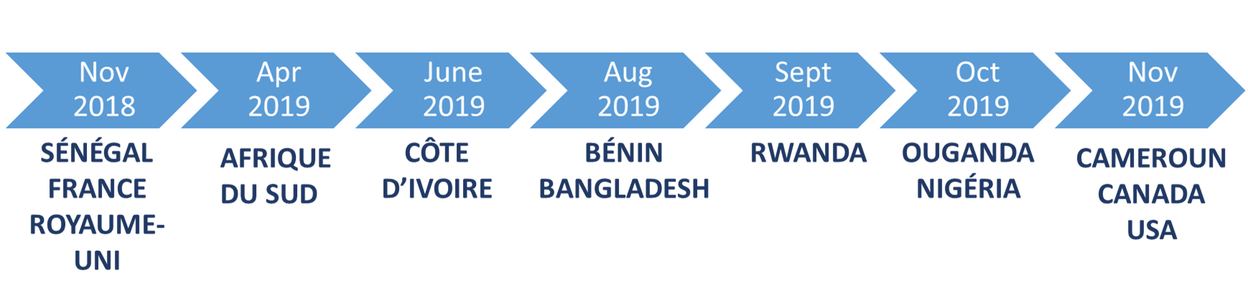
Pays ayant adopté la norme à l’identique:
https://sanitation.ansi.org

Slide 56

Avantages
  Les régulateurs/décideurs politiques :
  peuvent se fier aux avis des experts internationaux pour assurer la sécurité des produits destinés à leurs citoyens, sans avoir dépensé de temps ni d’argent;
  ont accès à une source d’information actualisée régulièrement et à une expérience mondiale.

Slide 57

Avantages
Les fabricants :
disposent d’un schéma qui leur permettra de créer un produit conforme aux lignes directrices internationales qui leur facilitera la pénétration du marché ;
permet d’accroître la capacité de fabrication pour répondre aux besoins du marché et déployer les systèmes là où ils sont requis.

Slide 58

Avantages
    Les utilisateurs :
auront plus confiance dans un produit qui a fait l’objet d’un consensus parmi les régulateurs, les fabricants et les utilisateurs du monde entier ;
bénéficieront d’un système qui combine dignité, fiabilité, sécurité, hygiène et absence d’odeurs, et permet à la communauté de réutiliser les sous-produits en toute sécurité.

Slide 59
  Avantages liés à l’adoption de la Norme
SANS/ISO:30500
  Permet de réaliser des économies sur la construction d’une nouvelle infrastructure et sur l’entretien de l’infrastructure en place.
  Compense les coûts de construction de nouveaux égouts.
  L’adoption de la norme a le potentiel d’accélérer l’industrialisation du secteur de l’assainissement en Afrique du Sud.
  A le potentiel de créer de nouveaux emplois et de contribuer au PIB.
  Création d’un marché favorable à l’adoption de solutions novatrices et durables à la place des solutions d’assainissement actuelles.
  La production en masse des SAA devrait rendre leur coût plus accessible et encourager la mise au point de solutions durables novatrices.
  Il ne s’agit pas uniquement d’un investissement commercial mais d’un investissement dans le bien-être et l’amélioration de la santé des populations.
  Chaque dollar américain investi dans le domaine de l’assainissement produit un retour de 5.5 dollars américains en termes de réduction des coûts de santé, d’augmentation de la productivité et de réduction du nombre de décès prématurés (OMS, 2012).
  Au niveau mondial, le manque d’accès à un assainissement de qualité a coûté près de 223 milliards de dollars américains en 2015(Oxford Economics)

Slide 60
Contraintes
Coût de la certification – mécanisme de financement à cet effet.
Manque de capacité des laboratoires pour la norme SANS/ISO:30500 – il convient de créer des dispositifs et un cadre réglementaire.
Aucun cadre n’a été défini à ce jour pour tenter d’accélérer le processus de certification et en tirer le maximum de profit.

Slide 61
Discussion du panel
Avantages.
Contraintes.
Perspectives d’avenir.
Questions/réponses.

Slide 62





MERCI !
Equipe SABS & WRC
QUESTIONS ?
Contenu élaboré par le Groupe de recherche sur la Pollution,
Université de KwaZulu-Natal

